Slide 1
Организация и становление высшего сельскохозяйственного образования на урале. От факультета к университету, 1918-2018 гг. Исполнитель: магистрант 2 курса Яковлева м.А.
Министерство сельского хозяйства РФ Федеральное государственное образовательное учреждение высшего образования
Пермский государственный аграрно-технологический университет
имени академика Д.Н. Прянишникова

Slide 2
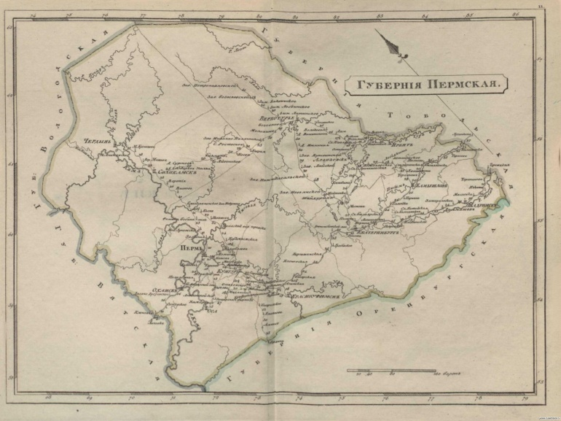
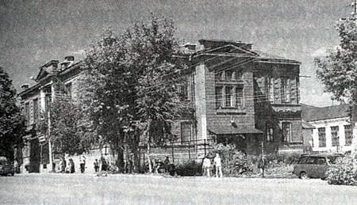
здание Красноуфимского училища
В России в начале 20 века существовало лишь 5 высших сельскохозяйственных учреждений. В Пермской губернии в 1914 году было одно среднее сельскохозяйственное училище, 4 низших первого разряда с.х. школы и 4 с.х. отделения при народных школах.

Slide 3
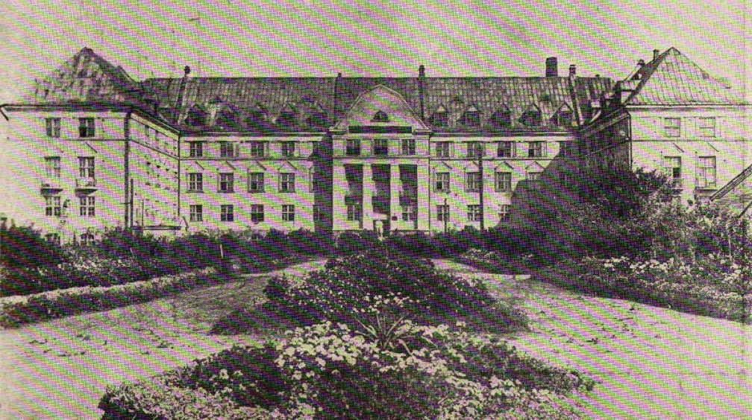
Пермский государственный университет
1 октября 1916 года состоялось открытие Пермского отделения Петроградского университета. А уже в 1917 году университет получил статус самостоятельного 11 вуза в России.

Slide 4
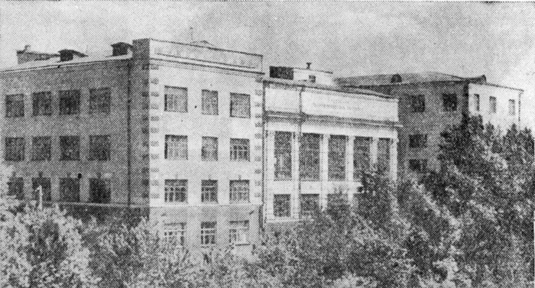
1 этап. Организация и становление высшего с.х. образования от факультета к институту (1918-1930 гг.)
С 1 июля1918 г. в Пермском университете создается с.х. и лесной факультет с агрономическим, лесным и агрохимическим отделениями.
В 1922 г. в связи с реорганизацией факультета: перевода лесного отделения в Уральский лесотехнический институт и закрытии агрохимического отделения факультет стал называться агрономическим.
Уральский лесотехнический институт

Slide 5
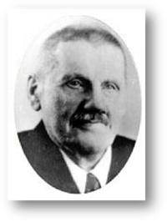
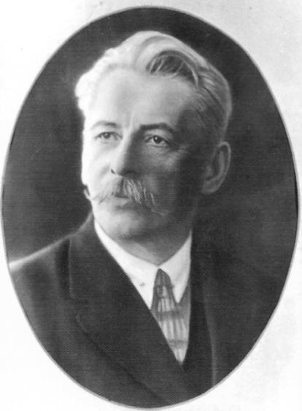
Первым деканом факультета (1918-1919 гг.) был Андрей Иванович Луньяк (кафедра химии).
Делами становления факультета занимался Андрей Александрович Рихтер (декан физико-математического факультета, который дал начало с.х. и лесному факультету).
Они были первыми преподавателями факультета (химия и физиология растений)
А.И. Луньяк
А.А. Рихтер

Slide 6
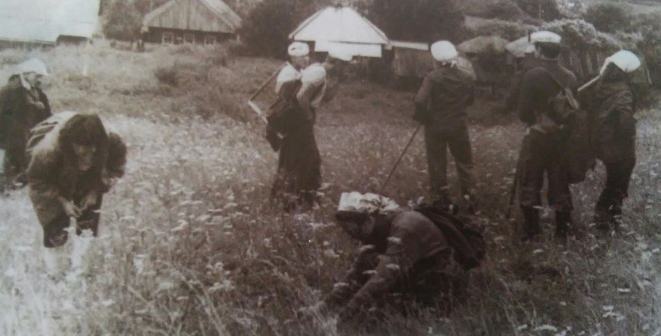
Летняя практика студентов

Slide 7
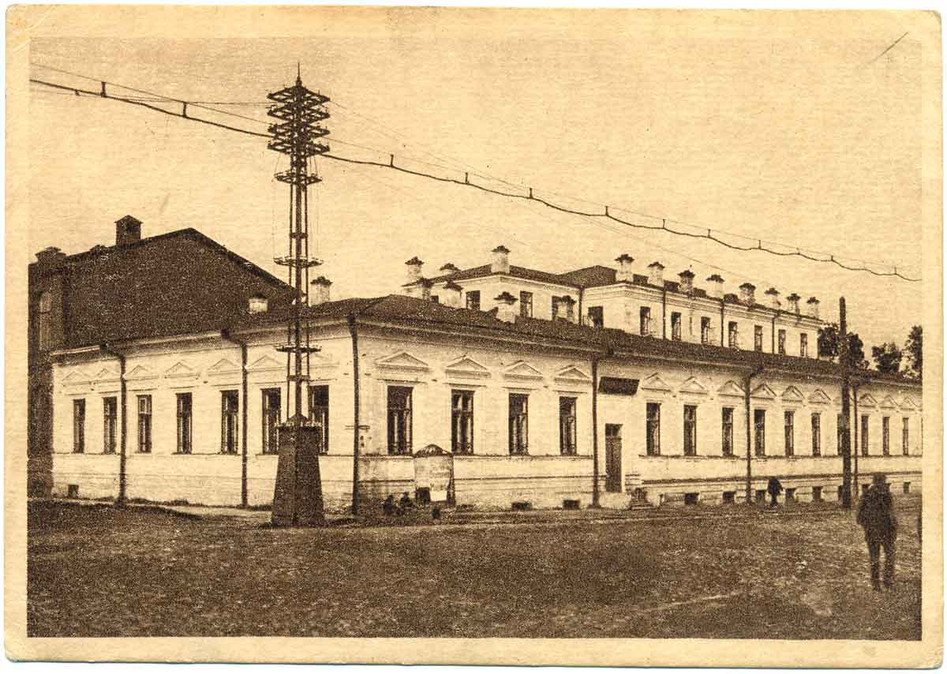
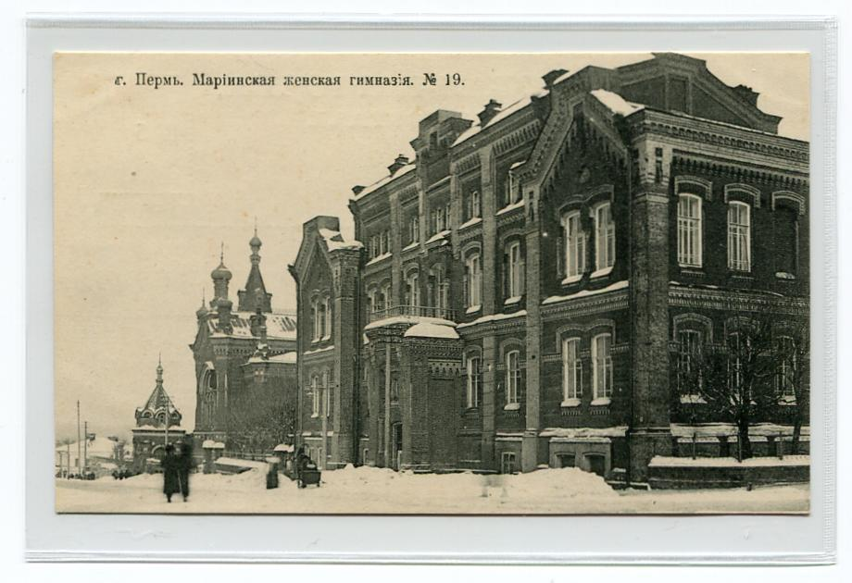
Александровская гимназия
В 1922 г. отдел народного образования губернии передал агрономическому факультету часть здания бывшей Александровской гимназии. С зимы 1923 г. там начали организацию специальных лабораторий и кабинетов для кафедр земледелия и зоотехнии.
В 1926-1927 гг. агрономический факультет получил здание бывшей Мариинской женской гимназии.
Мариинская женская гимназия

Slide 8
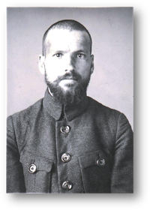
2 этап. Период создания единого института (1930-1950 гг.)
В 1930 г. агрономический факультет был преобразован в самостоятельный Уральский СХИ с факультетами растениеводства и животноводства. Первым директором стал Федор Андрианович Бынов.
В сентябре 1931 г. Уральский СХИ был разделен на 3 специализированных вуза: Уральский молочно-овощной, Уральский институт почвоведения и агрохимии и Уральский институт северных прядильных культур.
Ф.А. Бынов

Slide 9
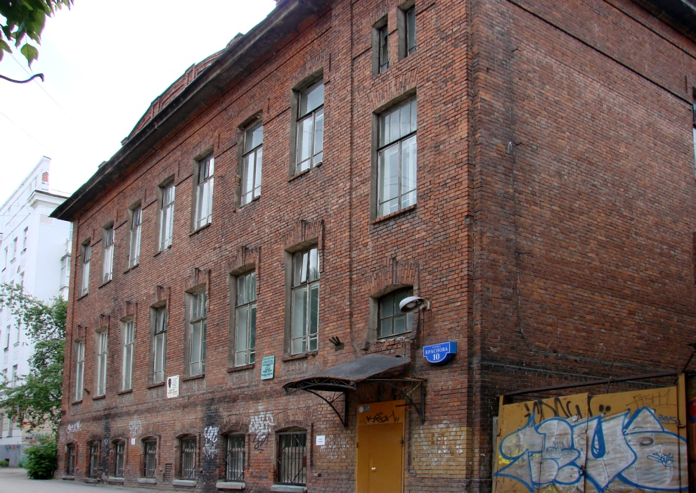
В 1933 г. Институту было отдано здание с.х. опытной станции по ул. Краснова.
Здание бывшей с.х. опытной станции (химический корпус ПГАТУ)

Slide 10
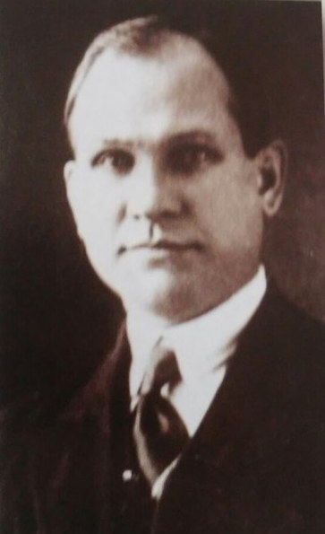
С 1933 по 1937 гг. директором института был Николай Антонович Герасимов. При нем было реконструировано помещение церкви св. Николая Чудотворца в главном корпусе. Кроме того была приобретена усадьба на ул. Луначарского в качестве жилой площади для студентов и преподавателей. В 1937 г. был разработан плодово-ягодный сад . Хозяйство Липовая Гора стало лучшим научно-исследовательским хозяйством.
Н.А. Герасимов

Slide 11
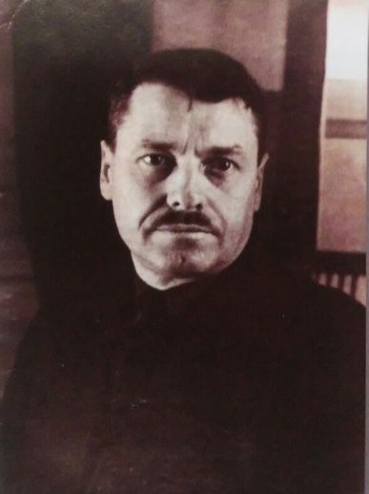
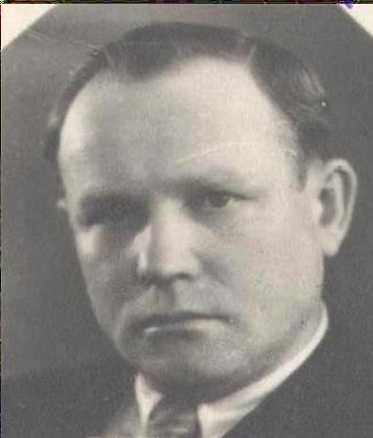
К.Ф. Рудько
В предвоенные годы деятельность института связана с именем Конона Федосовича Рудько. За 10 предвоенных лет было выпущено 870 специалистов, а в военные годы с 1943 по 1944 гг. директором был назначен Александр Фролович Сапегин (директор Ленинградского СХИ).
За время войны было выпущено еще 269 специалистов.
К.Ф. Рудько
А.Ф. Сапегин

Slide 12
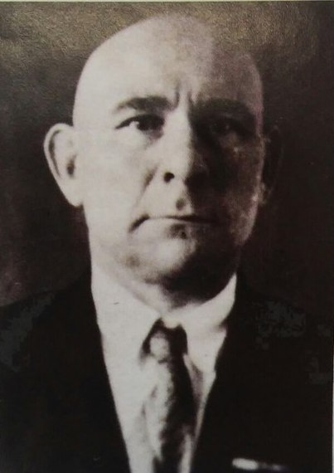
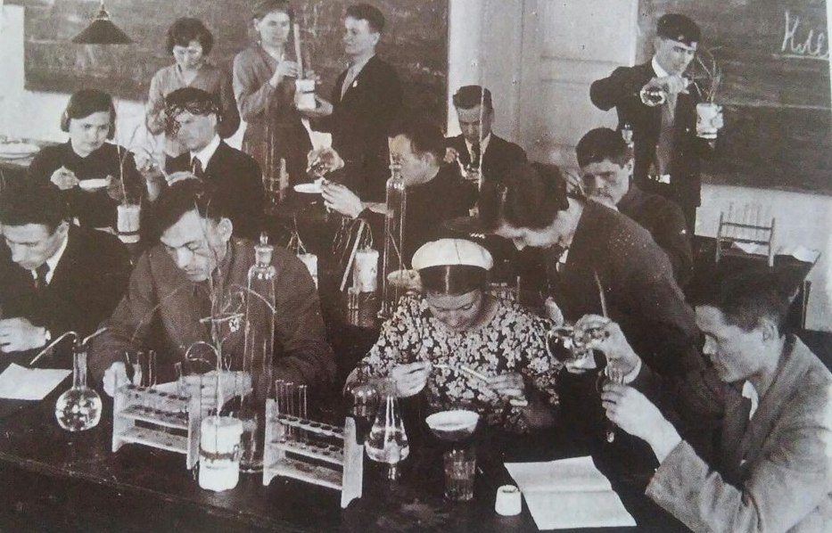
Занятия в лаборатории
В послевоенные годы директором стал Михаил Иванович Лола. В вузе открылись 3 факультета: в 1944 г. плодоовощной и землеустроительный, а в 1950 г. ф-т механизации с.х.
Активно восстанавливались лаборатории, приобреталось новое оборудование, шли курсы повышения квалификации работников колхозов и совхозов.
М.И. Лола

Slide 13
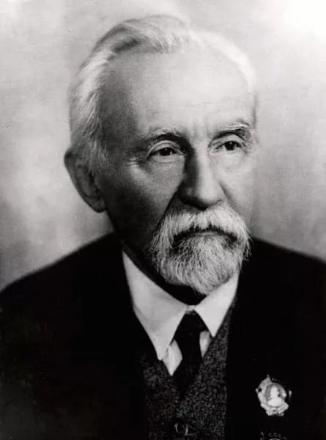
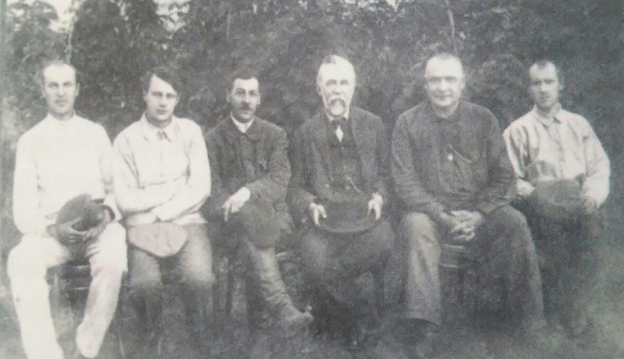
Д.Н. прянишников и работники пермской с.х. опытной станции
В 1948 г. институту было присвоено имя академика, выдающегося ученого, основоположника агрохимии Д.Н. Прянишникова. Он хорошо знал Пермский край и был тесно связан с развитием промышленного производства удобрений и их применением на почвах Предуралья.
В 1924 г. он лично посетил агрономический факультет Пермского университета.
Д.Н. Прянишников

Slide 14
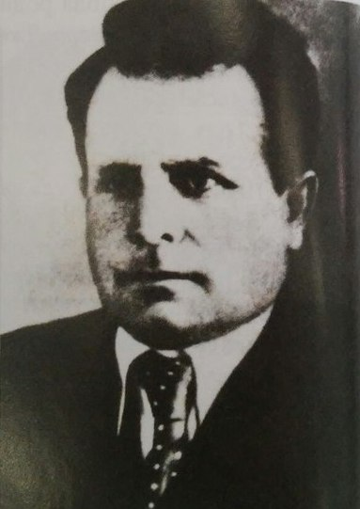
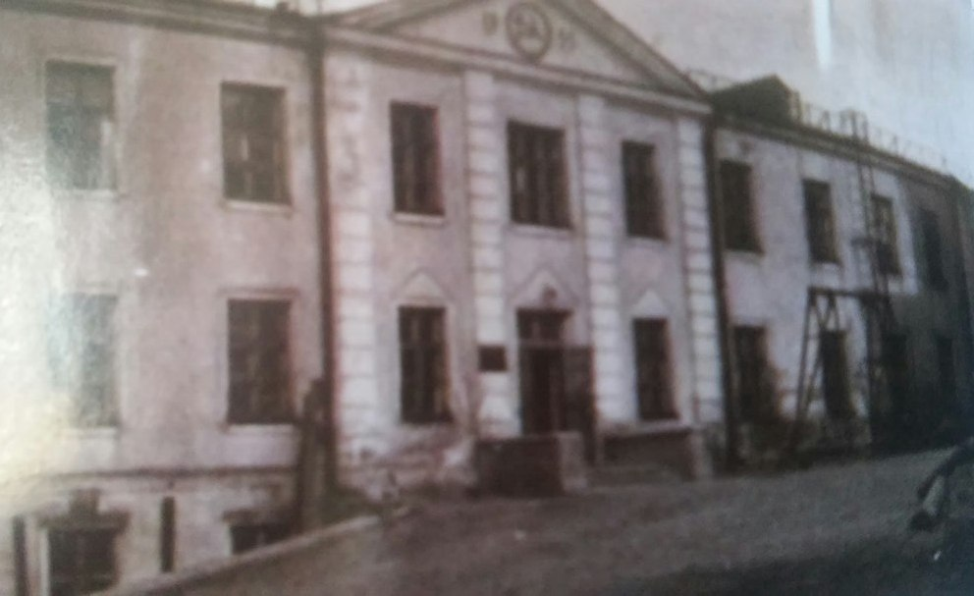
3 этап. Строительство и расширение материально-технической базы института в период плановой экономики (1951-1974 гг.)
С 1951 по 1960 гг. институт возглавлял Николай Константинович Масалкин. В период его руководства в вузе началось расширение учебных и жилых площадей: построен 2-х этажный корпус факультета механизации во дворе главного корпуса, построены 2 общежития и жилой дом для преподавателей на Луначарского 3, а также созданы новые лаборатории.
Н.К. масалкин
Корпус факультета механизации

Slide 15
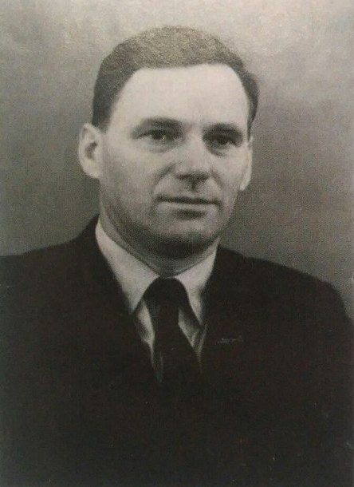
С 1960 по 1974 гг. институтом руководил Петр Аркадьевич Хоринко.
Землеустроительный факультет переводится в г. Целиноград, а на его базе создается экономический факультет.
Начинается строительство новых корпусов, общежитий, лекционных залов.
В 1966 г. был открыт факультет повышения квалификации руководителей и специалистов с.х. зоны Урала
П.А. Хоринко

Slide 16
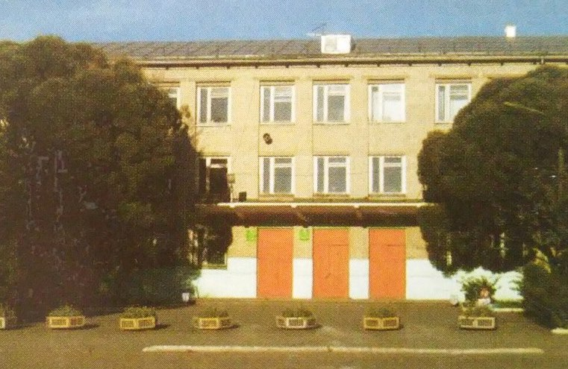
С 1965 по 1974 гг. институт расширял свою инфраструктуру : построено здание экономического корпуса, строительство общежитий и студенческой столовой, построен корпус механизации на Липовой горе, жилой дом для сотрудников. Учебно-научное опытное поле перенесено в д. Замараево.
Корпус механизации на Липовой горе (инженерный корпус)

Slide 17
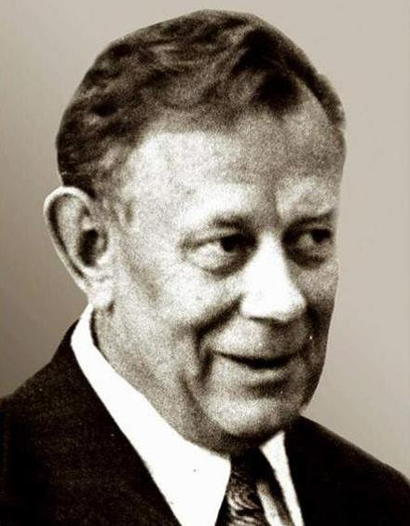
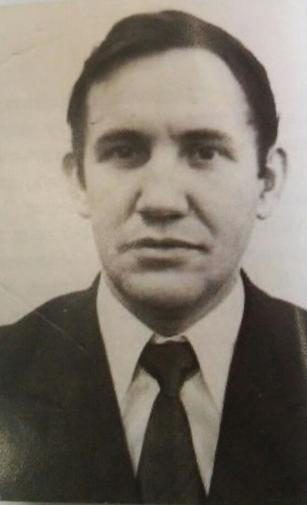
4 этап. Развитие и расширение материально-технической базы института в период плановой экономики (1974 – 1983 гг.)
С 1974 по 1982 гг. ректором института работает Петр Алексеевич Мордвинцев, а в 1982-1983 гг. Владислав Григорьевич Окулов.
С 1975 по 1985 гг. в вузе продолжают внедрять технические средства обучения. Сданы в эксплуатацию корпус зооинженерного факультета, спорткомплекс и др. объекты.
П.А. Мордвинцев
В.Г. Окулов

Slide 18
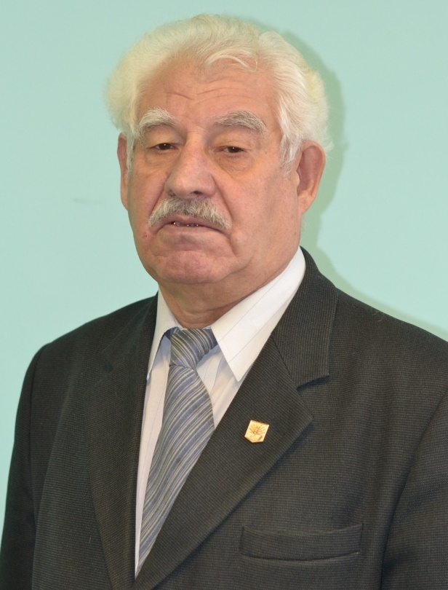
5 этап. развитие вуза от института до академии в период перестройки и рыночных реформ (1983-2002 гг.)
С 1983 по 2002 гг. ректором вуза был Юрий Васильевич Щербаков.
80-е годы характеризовались укреплением позиций НИР. По развитию НИР Пермский СХИ занимал 11 место из 108 с.х. вузов страны.
Ю.В. Щербаков

Slide 19
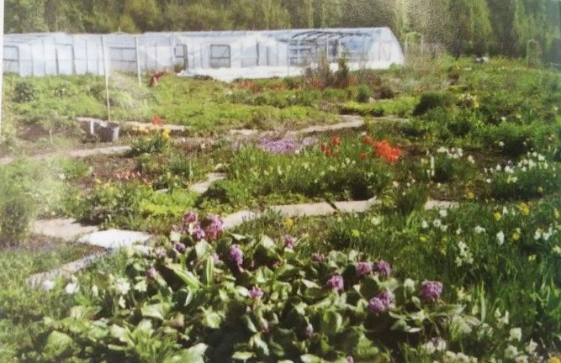
В 1985 году была создана новая база кафедры плодоовощеводства.
В1989-1990 гг. было разработано новое положение в вузе.
В 1995 г. вуз получил статус академии.
С 1993 по 1998 гг. в вузе были открыты 2 новых факультета: землеустроительный и зооветеринарный.
Учебно-научный центр «Липогорье»

Slide 20
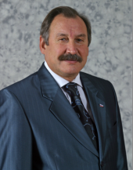
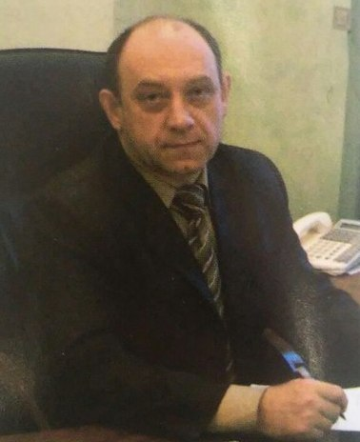
6 этап. Развитие многопрофильной академии до университета (2002 г. по настоящее время)
Ю.н. зубарев
( ректор с 2002 по 2007 гг.
С 2012 г. по наст. время)
А.А. Белых
( ректор с 2007 по 2012 гг.)

Slide 21
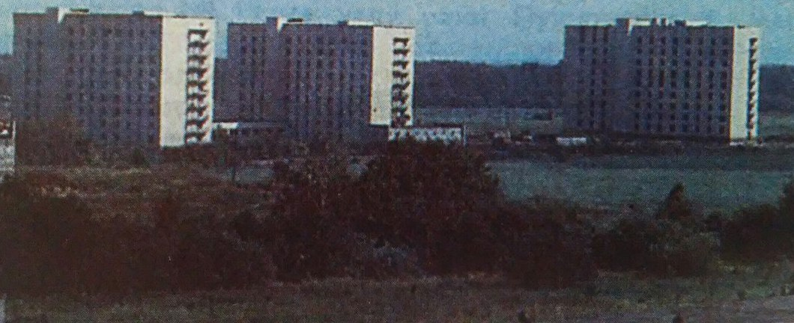
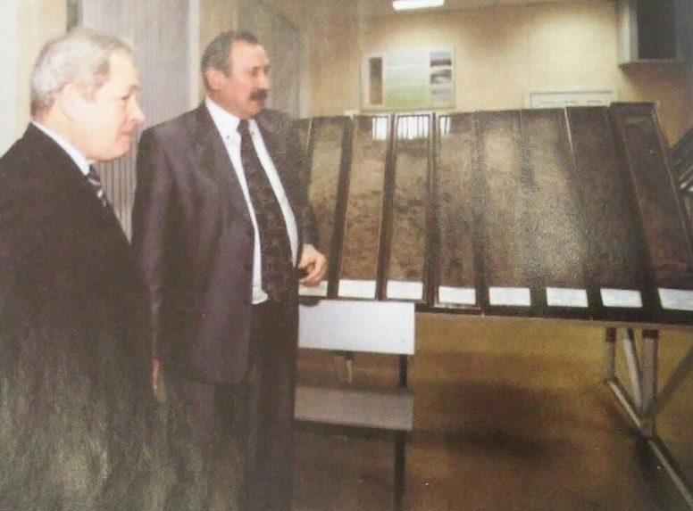
Улучшилась материально- техническая база учебного и социального профиля.
Теперь учебный комплекс вуза состоит из 16 корпусов, боле 30 компьютерных классов, создан почвенный музей им. Василия Васильевича Никитина.
Комплекс общежитий на Липовой горе
В.Ф. Басаргин и Ю.Н. Зубарев в музее им. В.В. никитина

Slide 22
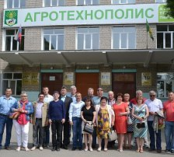
Наряду с обеспечением качества образования в вузе развиваются и создаются инновационные центры, лаборатории в составе научно-исследовательской части «Агротехнополис»

Slide 24
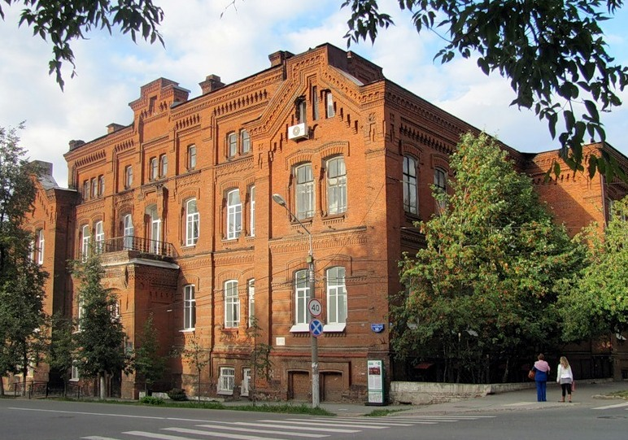
26 октября 2017 года академия становится аграрно-технологическим университетом (ПГАТУ).
Сегодня - это многопрофильный вуз, на 9 факультетах которого обучается около 7 тысяч студентов.

Slide 25
Спасибо за внимание!

